Slide 1

משרד החוץ הישראלי
ביקור משלחת חה"א
19 ביוני 2014

Slide 2
מבנה ארגוני משרד החוץ
תקציבים
תקשוב
פרט ורווחה
משנה למנכ"ל מינהל (עתידי)
קונסולרית
אסטרטגית
(מדיני-בטחוני)
בטמ"ח
בטמ"ח
משאבים חומריים
מש"ב
משנה למנכ"ל מולטילטרלי
ארב"ל
כלכלה
שר
החוץ
קשתו"ם
משנה למנכ"ל דיפלומטיה ציבורית
מנכ"ל
תפוצות ודתות
תפוצות ודתות
דוברות
הסברה
צפ"א
צפ"א
אירופה
אירופה
אירו-אסיה
אירו-אסיה
משנה מנכ"ל מדיני
מז"ת ותה"ש
מז"ת ותה"ש
אמל"ט
אמל"ט
אסיה
אסיה
אפריקה
אפריקה
יועמ"ש
ממ"ד
יועמ"ש
ממ"ד
מפכ"ל
מפכ"ל
טקס ומאו"ר
כספים
טקס ומאו"ר
כספים
תכמ"ד
מש"א והדרכה
תכמ"ד
מש"א והדרכה
תיאום
תיאום

Slide 3
חלוקה לסוגי אגפים במשרד החוץ
מנהל
משאבי אנוש
רווחה
אגפים תפקודיים
יועמ"ש
אגפים מרחביים
צפון אמריקה
אירופה
אירו-אסיה
אסיה ופאסיפיק
אמריקה הלטינית
מזרח תיכון
אפריקה
ארגונים בינלאומיים
מש"ב
קשרי תרבות ומדע
ממ"ד
תכנון מדיני
קונסולרית
כספים
תקשוב
תקציבים
משאבים חומריים
משק
קב"ט
דואר דיפלומטי
בטחון
קציני מנהלה אזוריים
תקשורת והסברה
כלכלה
אסטרטגית

Slide 4

מידע כללי
מספר העובדים במשה"ח – כ-1,100 (בארץ ובעולם)
103 נציגויות בעולם (שגרירויות וקונסוליות כלליות)
קשרים דיפלומטיים עם 157 מדינות

Slide 5
ההסטוריה הדיפלומטית של ישראל במספרים

Slide 6
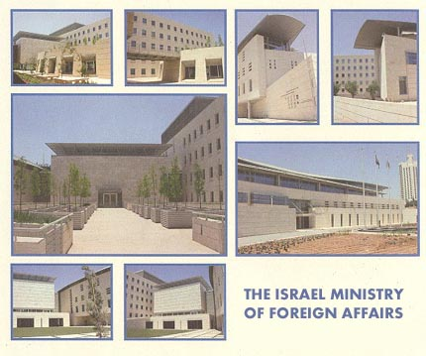

נציגויות משרד החוץ בחו"ל
103 נציגויות
78 שגרירויות
20 קונסוליות
5 משלחות
שגרירים ניידים

Slide 7
פריסת נציגויות בחו''ל (103)

Slide 8
יעוד משרד החוץ:
גורם מרכזי בעיצוב מדיניות החוץ
של מדינת ישראל
ומוביל את יישומה בחו"ל
גורם מרכזי בעיצוב מדיניות החוץ בשגרה ובחירום
מוביל ומתאם את יישומה של מדיניות החוץ
משרד החוץ כמקדם ומבסס הלגיטמציה הבינ"ל
חיזוק הקשר עם הקהילות היהודיות בתפוצות
משרד החוץ כמשרד לדיפלומטיה ציבורית
משרד החוץ כנותן שירות למדינה ולאזרחיה בחו"ל
תפקידי משרד החוץ:
Notes:
גורם מרכזי בעיצוב מדיניות החוץ בשגרה ובחירום:
אחראי על המימד המדיני של הביטחון הלאומי על כל מרכיביו
מוביל המערכה המדינית (בדרג המקצועי) במצבי משבר מתמשכים או במצבי מלחמה
ממוקד בנושאי הליבה, התהליך המדיני, הסיכול המדיני, בנייה והעמקת היחסים האסטרטגיים
בעל עמדות מקצועיות א-פוליטיות ומהווה מומחה ופרשן של הזירה הבינלאומית
מוביל ומתאם את יישומה של מדיניות החוץ
מבצע המשימות הדיפלומטיות בחו"ל לכל רוחב הספקטרום (גיאוגרפי ונושאי)
גוף יוזם: מדינית, הסברתית, כלכלית, מדעית ובנושאים רלוונטיים אחרים
מאתר הזדמנויות חדשות, מוביל חשיבה אסטרטגית ומחולל תהליכים
פועל להכוונה וליצירת עמדה משותפת בין הגורמים השונים בארץ – הפועלים בזירה הבינלאומית
משרד החוץ כמקדם ומבסס הלגיטימציה הבינלאומית:
נוכחות במדינות רבות ובזירה הבינלאומית
יצירת ותחזוקת תשתית למרחב פעולה – מדיני, בטחוני, כלכלי, תרבותי, מדעי ועוד
חיזוק הקשר עם הקהילות היהודיות בתפוצות
משרד החוץ כמשרד לדיפלומטיה ציבורית:
בנייה והפעלה של אסטרטגיה תקשורתית מתקדמת
דברור והסברת החלטות הממשלה ומדיניות הממשלה וגופי ממשל נוספים
משרד החוץ כנותן שירות למדינה ולאזרחיה בחו"ל:
שירות קונסולארי
סיוע לישראלים במצוקה בחו"ל

Slide 9

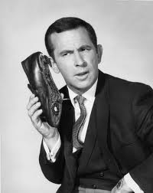
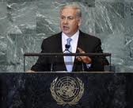
אז מה עושים במשרד החוץ?
מה החברים שלי חושבים שאני עושה?
מה ממשלות זרות חושבות שאני עושה?
מה אמא שלי חושבת שאני עושה?

Slide 10
תפקידי הדיפלומטיה המסורתית
העברת מסרים
פתיחת ערוצי תקשורת בין ממסדים ובין אוכלוסיות
קידום קשרי מסחר וכלכלה
קידום קשרי תרבות
ייצוג המדינה בפורומים שונים
הצגת עמדת ישראל בתקשורת העולמית

Slide 11

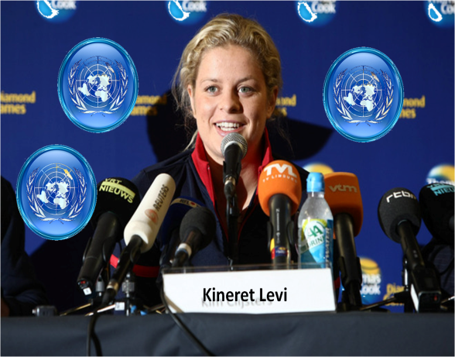
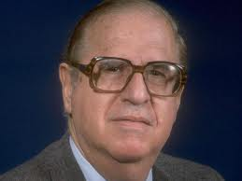

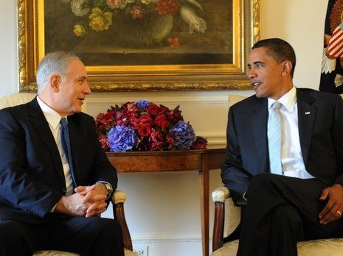
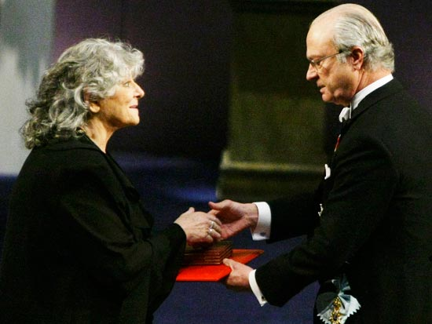
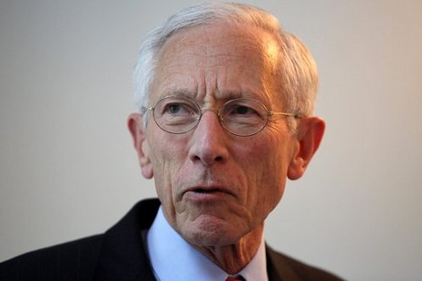

תפקידי הדיפלומט/ית כיום

Slide 12

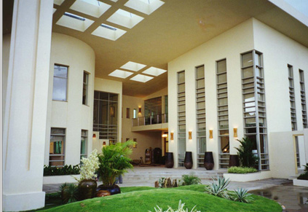
הרכב הנציגות הדיפלומטית
שגריר
מספר 2
יועץ מדיני
יועץ תרבות
אחראי
הסברה
דובר
ראש מדור
קונסולרי
קצין ביטחון
נספח
מסחרי
קצין מנהלה
נספח
צבאי

Slide 13
נושאים אסטרטגיים

Slide 14
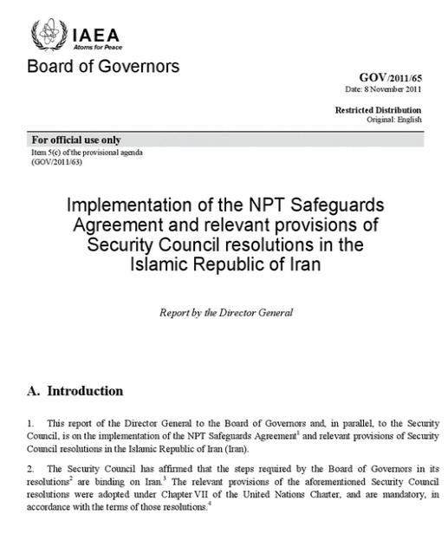

מניעת התגרענות איראן
חיזוק המימד המדיני בביטחונה הלאומי של ישראל, בהתאם לשינוי האיומים ומורכבות האתגרים.
פעילות לקידום תהליכים והסדרים מדיניים. סיכול מדיני של איומים אסטרטגיים ובראשם התגרענות איראן ואיומי טרור לסוגיו.

Slide 15
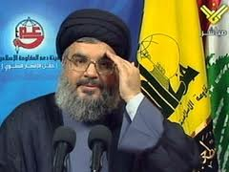
הכללת הזרוע הצבאית של ארגון חזבאללה ברשימת ארגוני הטרור של האיחוד האירופי
הובלת מהלך בין-משרדי ובין-סוכנותי מול שותפות בינלאומיות, כדי להביא להכרזה על הזרוע הצבאית של חזבאללה כארגון
טרור באיחוד האירופי.

Slide 16
דיפלומטיה מולטילטרלית

Slide 17
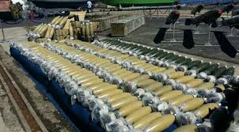
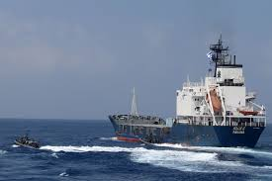
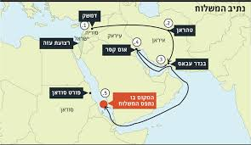
מעורבות בסיכול – קלוז סי

Slide 18


הצטרפות ישראל לקבוצת ההתייעצויות של המדינות המערביות שאינן חברות בא"א JUSCANZ בוועדה השלישית באו'ם (פברואר 2014)
הצטרפות ישראל לקבוצת ההתייעצויות המערבית (WEOG) של המועצה לזכויות אדם בג'נבה (דצמבר 2013)

Slide 19
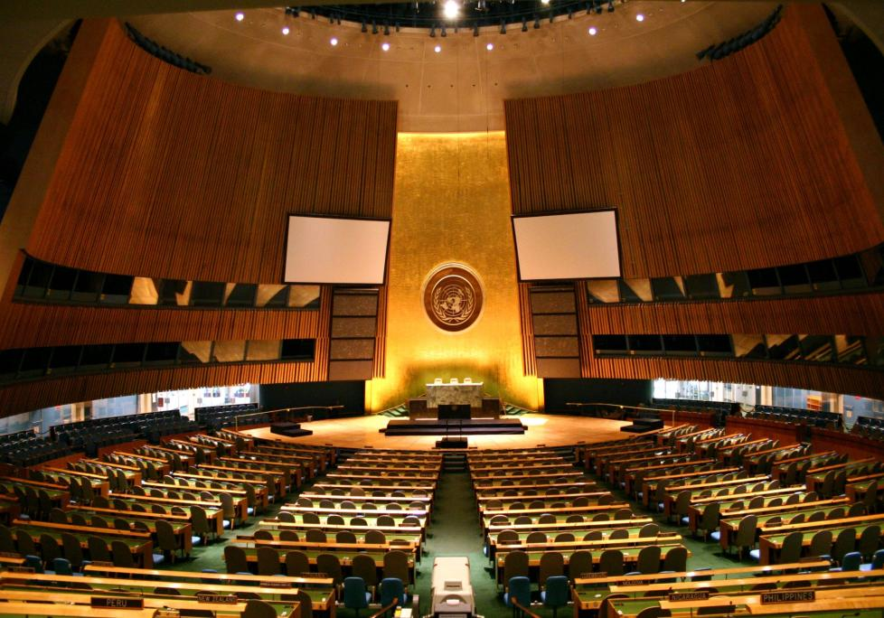

החלטה ישראלית דו-שנתית בעצרת הכללית בתחום טכנולוגיות חקלאיות לפיתוח

Slide 20






עשרות פרויקטים משותפים עם ארגונים בינלאומיים

Slide 21
אג'נדות חדשות - כלכלה

Slide 22


הצטרפות ל-CERN (המכון האירופי לחקר חלקיקים)

Slide 23





כנסים בינלאומיים בארץ, עשרות אלפי משתתפים מלמעלה מ-110 מדינות

Slide 24
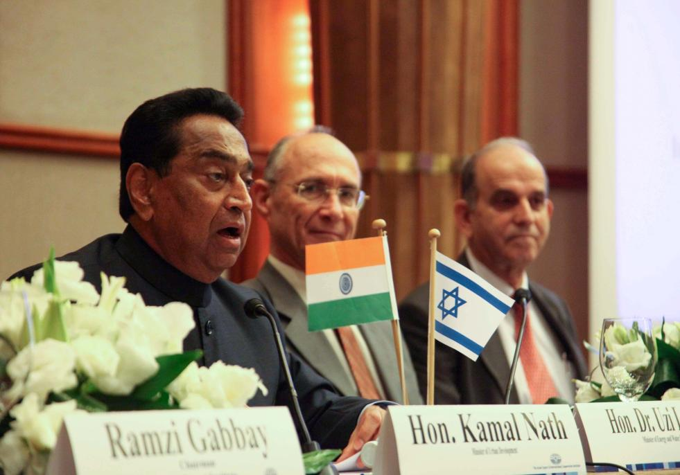
עשרות משלחות עסקיות,
הכוללות סמינרים עסקיים

Slide 25

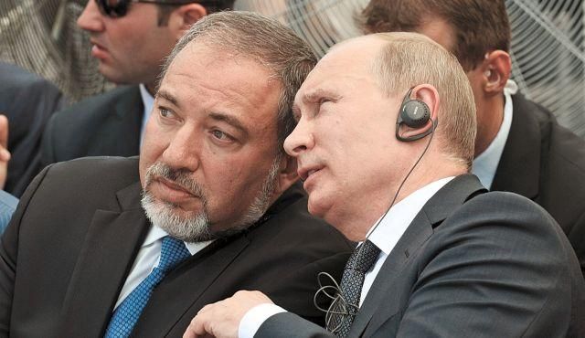
שתי ועדות כלכליות מעורבות: רוסיה, אוקראינה
פעילות המערך המולטילטראלי

Slide 26


הסכם אס"ח עם קולומביה;
שיחות אס"ח עם הודו, רוסיה, סין ואוקראינה
פעילות המערך המולטילטראלי

Slide 27
אג'נדות חדשות – מש"ב

Slide 28
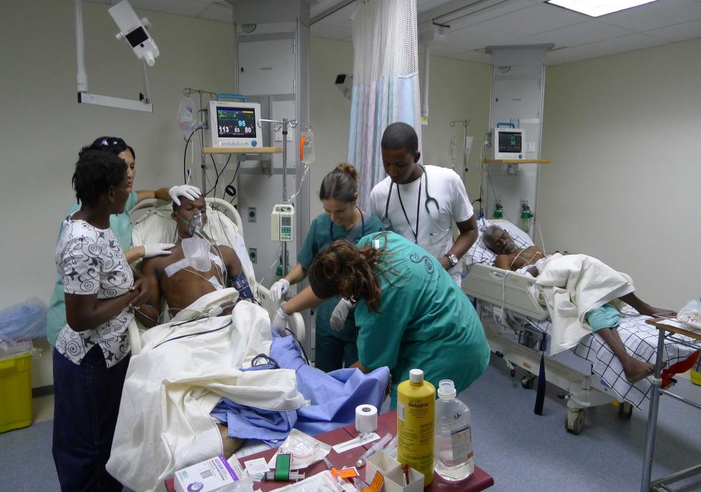
העצמת מש"ב –
סוכנות הסיוע הלאומית
שיגור מומחים ישראליים לשליחויות לטווח קצר וארוך
עשרות פרוייקטים ייעודיים בתחומי הבריאות, החקלאות והחינוך

Slide 29
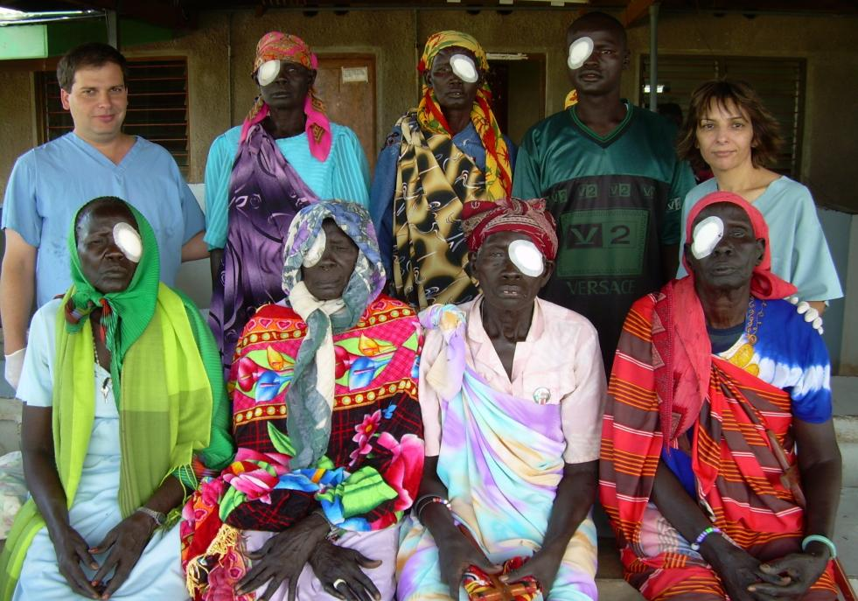
4,192 איש הוכשרו וטופלו באמצעות מש"ב (2014)

Slide 30
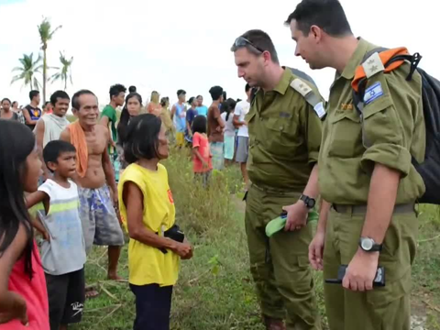
סיוע הומניטרי בפיליפינים

Slide 31
דיפלומטיה ציבורית

Slide 32


מאות הפקות דיגיטליות, סרטים, וראיונות
הפקות דיגיטליות, סרטונים וקליפים, ראיונות ואירועים מדיניים צולמו והופקו מהמטה, התקיימו מאות ראיונות בחו"ל
פעילות מערך הדיפלומטיה הציבורית

Slide 33
פעילות ענפה בנושא הדה-לגיטימציה – סיכול מדיני
עשרות ניסיונות לחרם מסחרי, אקדמי ותרבותי אותרו וסוכלו על ידי הנציגויות
משלחות של שותפים למאבק בדה-לגיטימציה מחו"ל אורחו ותודרכו בארץ
בלוגים לא מזוהים הוקמו ומתופעלים בנושא החרמות
פעילים הוכשרו באמצעות סמינרים מקצועיים לפעילות במרחב המקוון
פעילות מערך הדיפלומטיה הציבורית

Slide 34


אירועי מוסיקה, מחול, קולנוע, תיאטרון, ספרות ואמנות פלסטית, כנסים, להקות ומובילי דעת קהל בתחום התרבות – התקיימו בכל רחבי העולם
פעילות מערך הדיפלומטיה הציבורית

Slide 35
דיפלומטיה בילטרלית

Slide 36

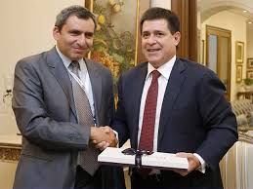
429 ביקורים
290 ביקורים רשמיים בישראל, בהם שרים וסגני שרים, שרי חוץ, נשיאים, ראשי ממשלה
ביקורים רשמיים של שר החוץ בחו"ל, שיחות מדיניות עם עשרות אישים בארץ
ביקורים רשמיים של סגן שר החוץ בחו"ל
פעילות המערך הבילטראלי

Slide 37
אשכול מינהל וקונסולרי

Slide 38

טיפולים באסירים ועצירים
פעילות מערך המינהל וקונסולרי

Slide 39

טיפול קונסולרי באלפי מקרי מצוקה, תאונות, פצועים, נעדרים, מנותקי קשר ומקרי מוות
פעילות מערך המינהל וקונסולרי

Slide 40

מאות מקרי פונדקאות של אזרחים ישראלים לוו וטופלו במדינות רבות
פעילות מערך המינהל וקונסולרי

Slide 41





עשרות אלפי הנפקות של אשרות

Slide 42

תודה רבה!

